Slide 1
Lichamelijke ingrepen

Slide 2
waarom?
In de praktijk zal het zeker voorkomen dat er een dier behandeld moet worden om de kwaliteit van het leven te verbeteren.

Slide 3
Wat houd het in?
Een lichamelijke ingreep wordt in de Wet dieren uitgelegd als een ingreep, waarbij de natuurlijke samenhang van levende weefsels wordt verbroken. Hierbij horen ook bloed afnemen en injecties geven.
Als bij inspectie blijkt dat er niet-toegestane ingrepen bij een dier zijn verricht, dan kan de NVWA zowel bestuursrechtelijk als strafrechtelijk handhaven.

Slide 4
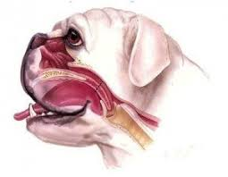
uitzonderingen
Lichamelijke ingrepen waarvoor een medische noodzaak is.
Wettelijk aangewezen lichamelijke ingrepen.
Om te identificeren zijn meerdere ingrepen toegestaan.
Oormerk
Chip

Slide 5
Couperen
Bij het couperen van bijvoorbeeld de staart en/of oren wordt de natuurlijke samenhang van levende weefsels verbroken. Dit is een lichamelijke ingreep en mag niet in Nederland. Het couperen van de staart en/of oren schaadt het welzijn van het dier. Een dier heeft zijn staart en oren nodig als onderdeel van zijn lichaamstaal. Alleen als er een medische noodzaak is, mag een dierenarts een dier couperen.

Slide 6
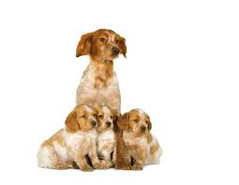
Scheiden van dieren
Je mag dieren niet te jong bij het ouder dier weghalen omdat dit hun gezondheid en welzijn kan schaden.
De leeftijd waarop u jongen van diersoorten mag scheiden van de ouderdieren verschilt per soort.

Slide 7
Waarom?
Omdat je hier me temaken krijgt in de praktijk, en dan vooral bij de huisdieren.

Slide 8
Leeftijden
Voor honden, katten, konijn, papegaaiachtigen, varkens en een aantal soorten apenzijn minimumleeftijden vastgesteld voor het scheiden.
Honden/ katten: 7 weken
Konijnen: 6 weken
varkens: 28 dagen
Chimpansees: 4 jaar
Papegaaiachtige: leeftijd verschil per soort.

Slide 9
Uitzonderingen
Als het gedrag van het ouderdier de gezondheid en welzijn van de jongen schaad, dan is hand opfok toegestaan.
Voorbeelden:
Agressie
Zwakheid van ouderdier

